Slide 1
I.C. “V. Monti” PROGETTO DI INCLUSIONE A.S. 2017-2018
LE FORME
DELLA GENTILEZZA
ACCOGLIAMOCI

Slide 2
“Per quanto piccolo, nessun atto di gentilezza è sprecato”
Esopo

Slide 3
Essere gentili è un modo di essere sano ed equilibrato molto funzionale nei rapporti interpersonali, è un atteggiamento profondo che comprende generosità, umiltà e disponibilità, nasce da una reale disposizione interiore che si traduce però in fatti concreti. La gentilezza è un atteggiamento che implica ascolto, rispetto, comprensione e fiducia verso l’altro.

Slide 4
Scuola Primaria
"Anna Frank"

Slide 5
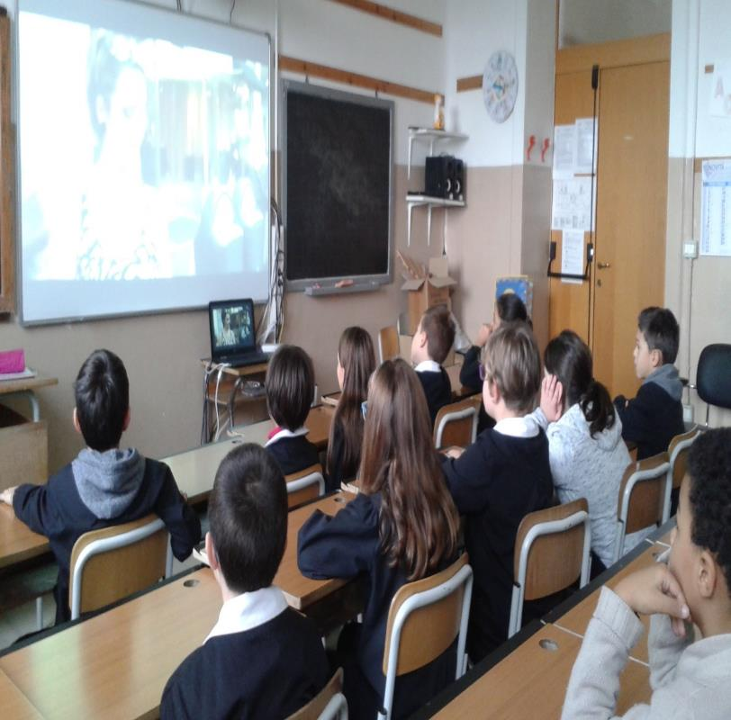
Classe 3° A
Abbiamo visto il video “Essere gentili paga sempre” poi abbiamo parlato insieme …siamo arrivati a dire che: “La gentilezza è
CONTAGIOSA…
se la doni poi torna indietro!”

Slide 6
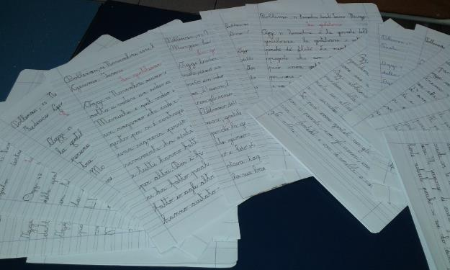
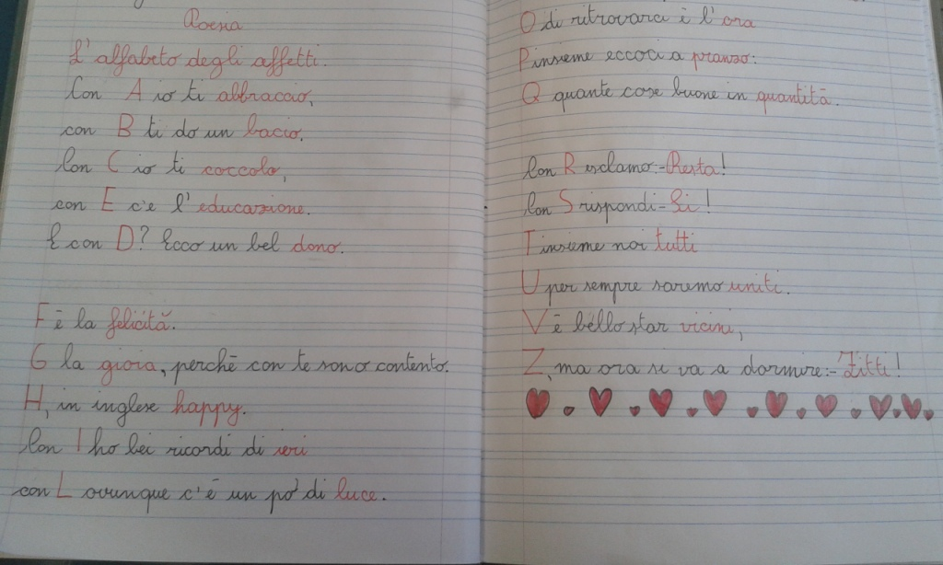
Poesia
L’alfabeto degli affetti

Slide 7
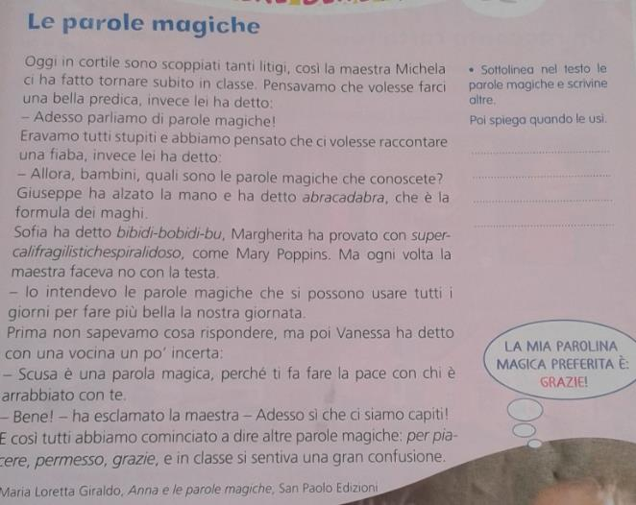
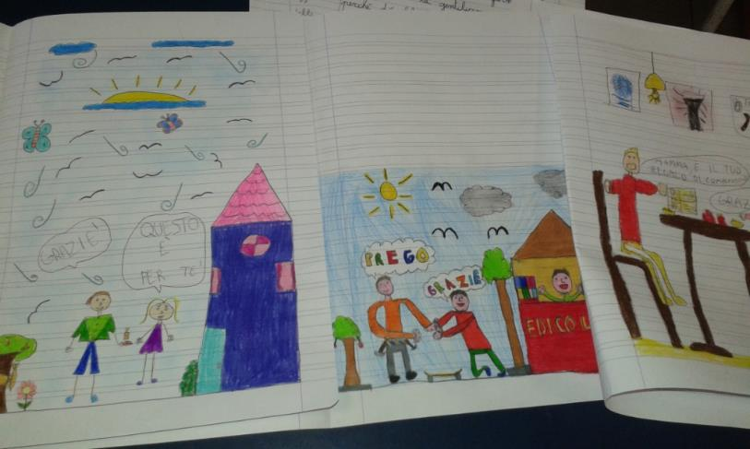
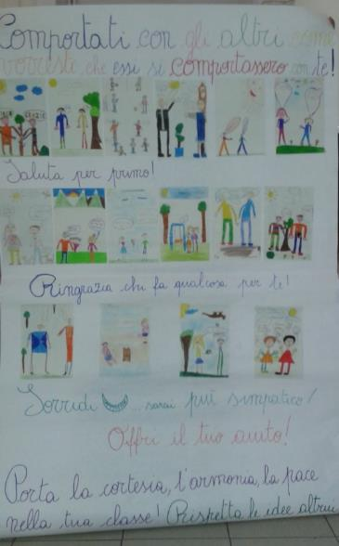
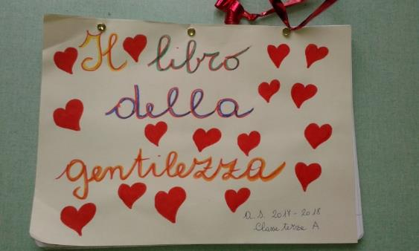
Letture, riflessioni e
disegni raccolti in un cartellone
e
nel libro
della gentilezza

Slide 8
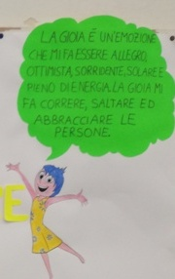
Classe 3° B
Il progetto ha avuto inizio con la visione del cartone INSIDE OUT.
È la storia di una ragazzina, Riley, che sta attraversando un periodo di crescita e di cambiamenti. Le emozioni che agiscono in lei, Gioia, Rabbia, Tristezza, Paura e Disgusto, sono rappresentate da buffi personaggi che la guideranno alla scoperta di se stessa.
Il giorno successivo, abbiamo riflettuto insieme sui personaggi del cartone.

Slide 9
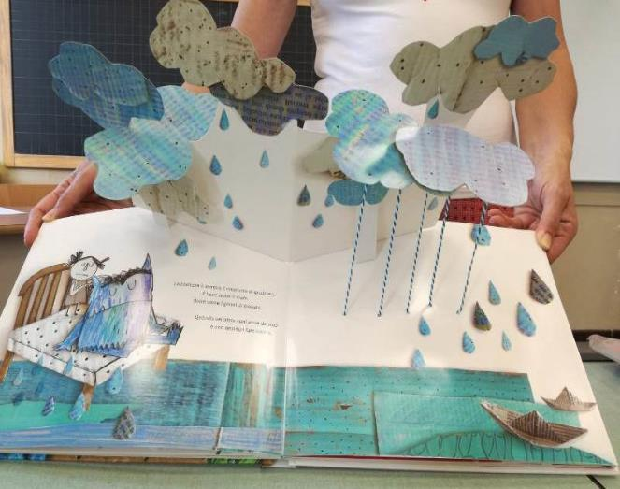
“LA GIOIA È UN’EMOZIONE CHE MI FA ESSERE ALLEGRO, OTTIMISTA, SORRIDENTE, SOLARE E PIENO DI ENERGIA. LA GIOIA MI FA CORRERE, SALTARE ED ABBRACCIARE LE PERSONE’’.
“LA TRISTEZZA È UN’EMOZIONE CHE MI FA ESSERE INFELICE, STANCO, STUFO DI TUTTO, IMBRONCIATO E PESSIMISTA. LA TRISTEZZA MI FA PIANGERE”.
“IL DISGUSTO È UN’EMOZIONE CHE MI FA ESSERE SMORFIOSO E SCHIZZINOSO.
IL DISGUSTO MI FA FARE FACCE STRANE, MI FA PASSARE LA FAME, MI FA VENIRE IL MAL DI STOMACO E MI FA DIRE ‘’NON MI PIACE!’’, ‘’CHE SCHIFO!”.
“LA PAURA È UN’EMOZIONE CHE MI FA ESSERE ANSIOSO E PREOCCUPATO.
LA PAURA MI FA TREMARE, MI FA URLARE, MI FA SALTARE DI SCATTO, MI FA FARE GLI INCUBI, MI FA MANGIARE LE UNGHIE, MI FA CHIUDERE IN CAMERA”.
Abbiamo letto un libro pop-up dal titolo
“I colori delle emozioni”.
Questo ci ha aiutato a riflettere
sulle caratteristiche delle nostre emozioni.

Slide 10
“Gioco delle emozioni”
Ciascun alunno doveva mimare un’emozione in vari modi (solo col viso, coi gesti o col corpo), non si poteva parlare.
Gli altri bambini alzavano la paletta dell’emozione che secondo loro veniva rappresentata in quel momento. La squadra che indovinava più emozioni vinceva la sfida. Questo gioco è servito molto per far riflettere i bambini sull’importanza del corpo e della gestualità per esprimere le proprie emozioni.

Slide 11
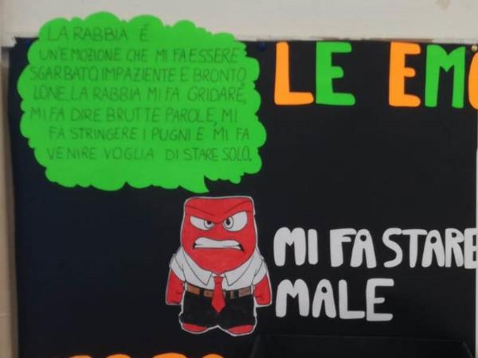
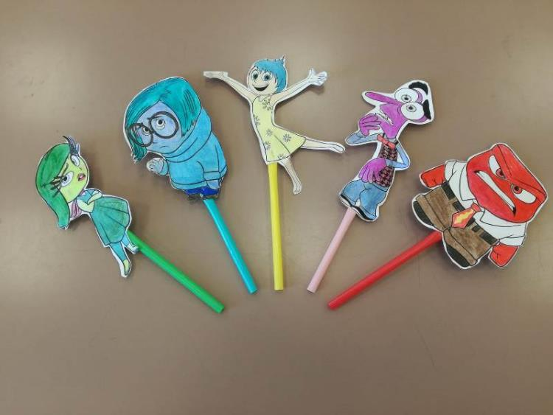
“LA RABBIA MI FA ESSERE SGARBATO, AGITATO, IMPAZIENTE E BRONTOLONE
… MI FA GRIDARE, MI FA CAMBIARE VOCE, MI FA DIRE BRUTTE PAROLE, MI FA STRINGERE I PUGNI E MI FA VENIRE VOGLIA DI STARE SOLO”.

Slide 12
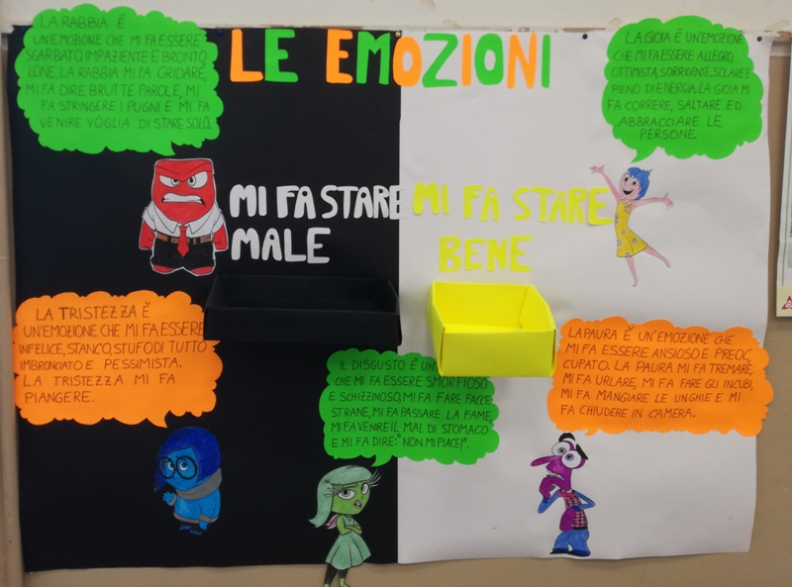
Dopo aver fatto numerosi esempi ho diviso la lavagna in due colonne: “le cose che mi fanno stare bene” e “le cose che mi fanno stare male”. Ogni bambino, pensando al proprio vissuto scolastico, ha espresso il suo pensiero ricordando episodi avvenuti in classe.
I bambini hanno la possibilità di scrivere ogni giorno quello che li fa stare bene o male a scuola.

Slide 13
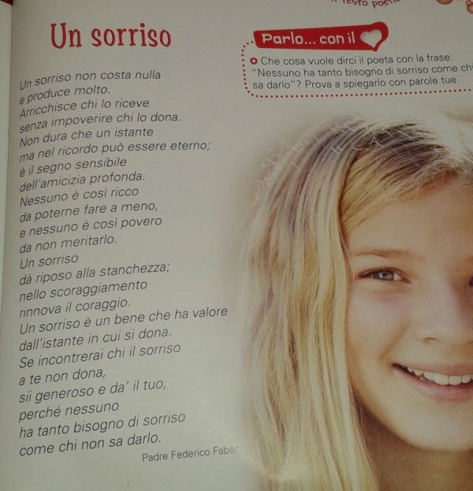
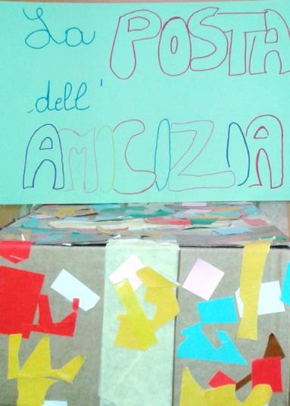
Classe 4° B
Fin dall’inizio dell’anno i bambini hanno letto testi e studiato poesie riguardanti la gentilezza…inoltre con cadenza settimanale ognuno scriveva una lettera ad un compagno…per dirgli cosa apprezzava di lui

Slide 14
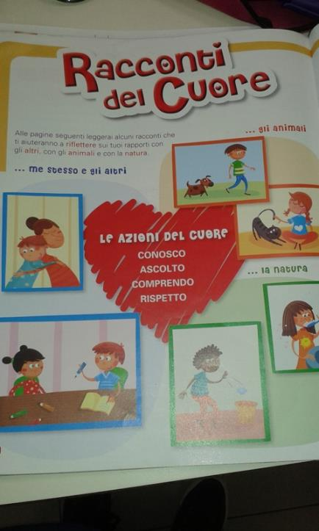
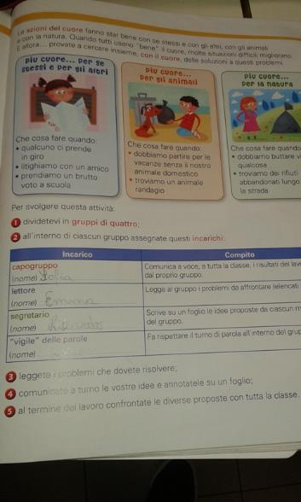
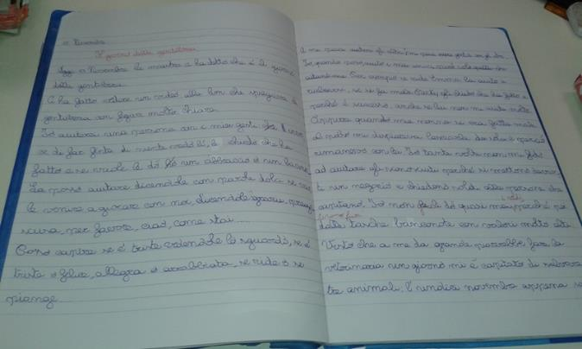
Abbiamo lavorato in piccoli gruppi per riflettere e raccontare come viviamo i nostri rapporti con gli altri, con gli animali e la natura.

Slide 15
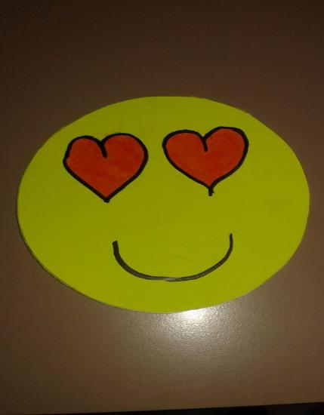
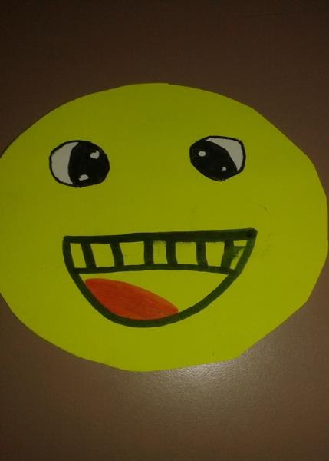
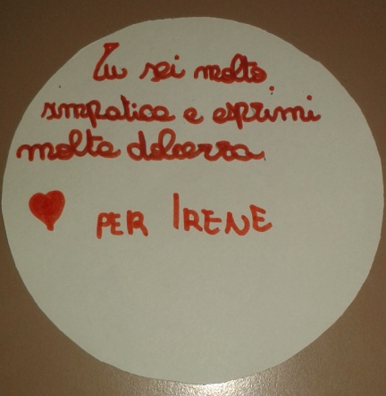
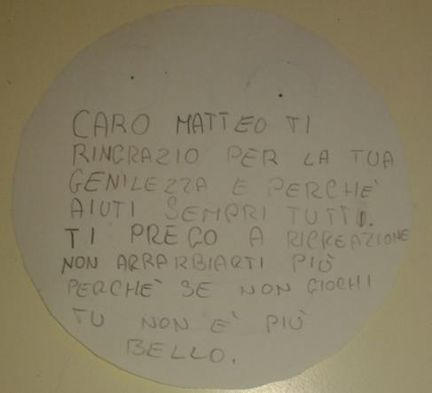
Alla fine dell’anno abbiamo realizzato degli smile emoticon per donare un messaggio gentile ad un amico o un’amica!

Slide 16
Scuola Primaria
"Carlo Urbani"

Slide 17
Classe 1° A
Le buone maniere,così come la gentilezza possono essere imparate fin da piccoli, esattamente come avviene con altre “discipline”.
La gentilezza si può insegnare non solo attraverso parole, perchè i bambini imparano anche osservando i gesti e gli esempi che quotidianamente gli adulti propongono loro.

Slide 18
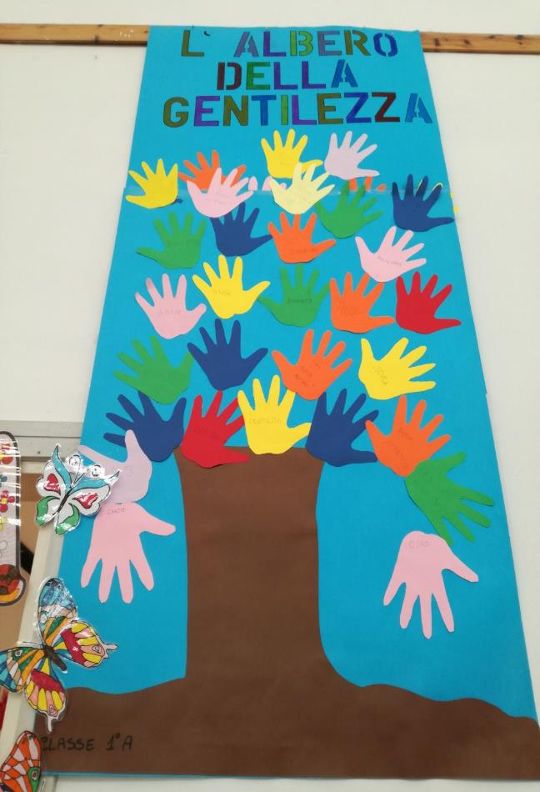
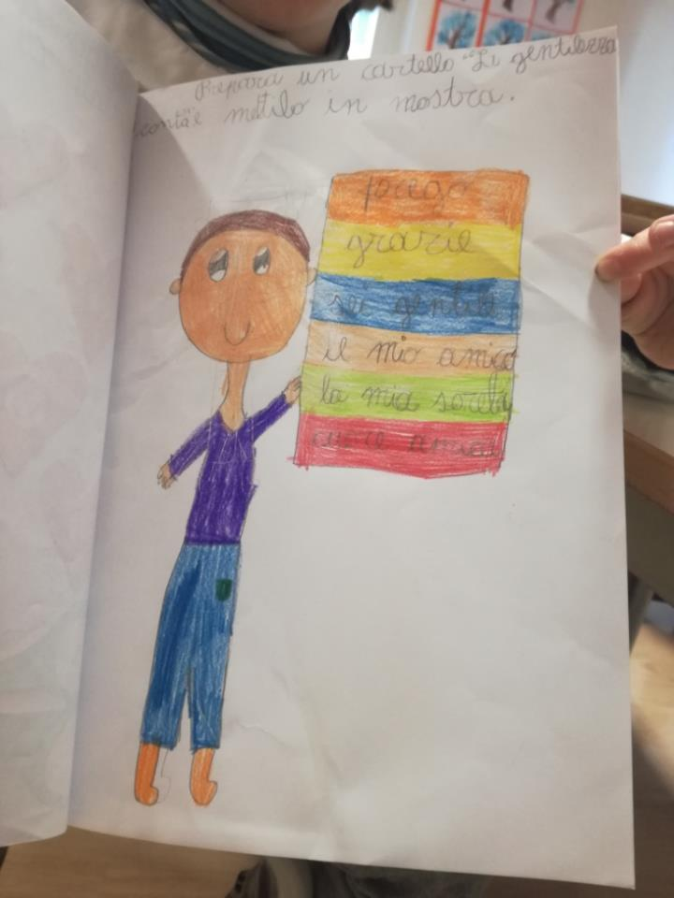

Slide 19
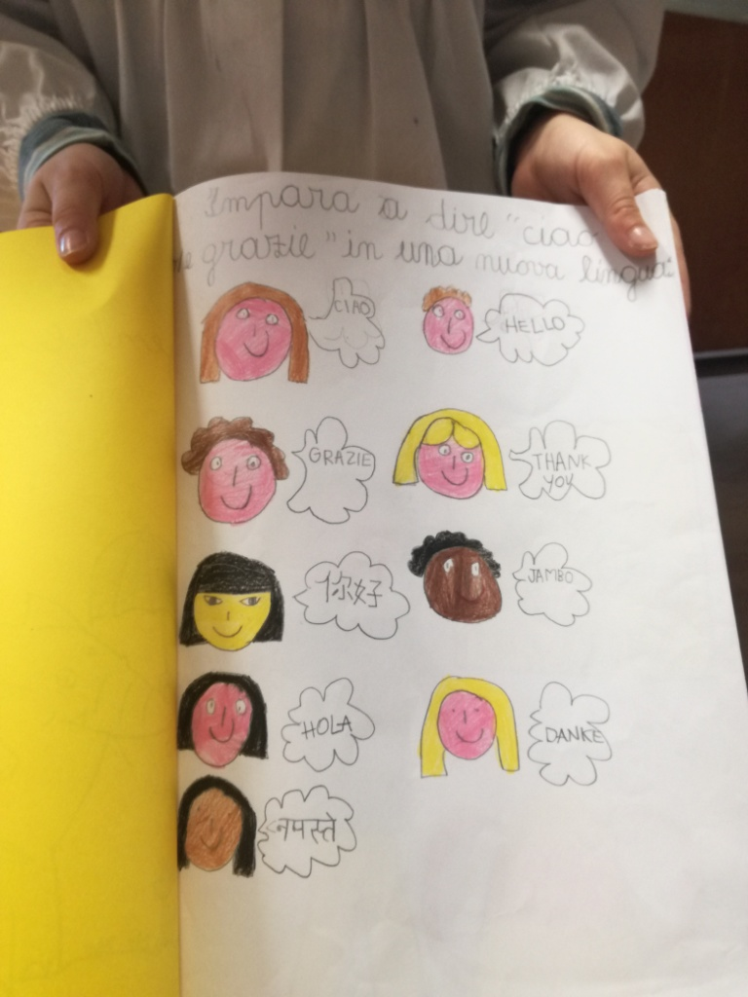
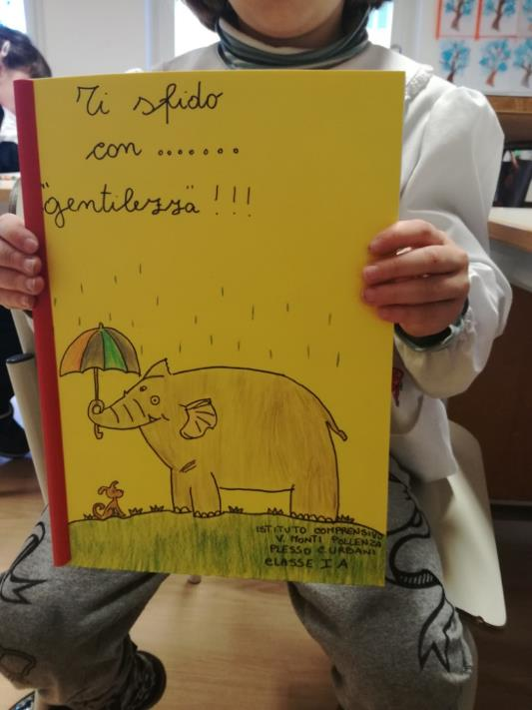

Slide 20
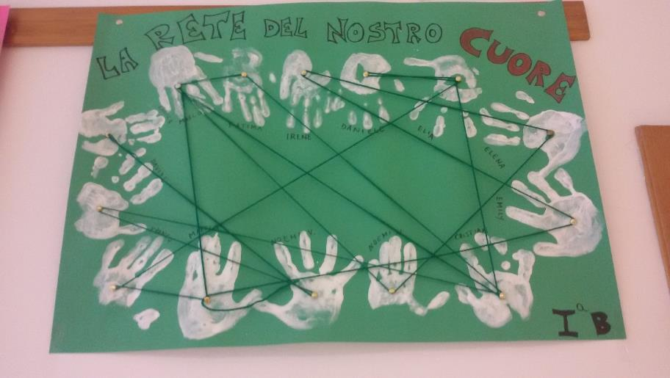
Classe 1° B
I bambini, servendosi di un gomitolo di lana e attraverso il circle time, hanno costruito una rete: ogni bambino si presentava e sceglieva un compagno a cui poi passava il gomitolo, tenendone per sé un capo, cercando caratteristiche positive del compagno per motivare la sua scelta. I bambini hanno continuato a giocare in questo modo fino al coinvolgimento di tutti i compagni. Il risultato finale è stata
“LA RETE DEL NOSTRO CUORE” che poi è stata riprodotta su un cartellone:

Slide 21
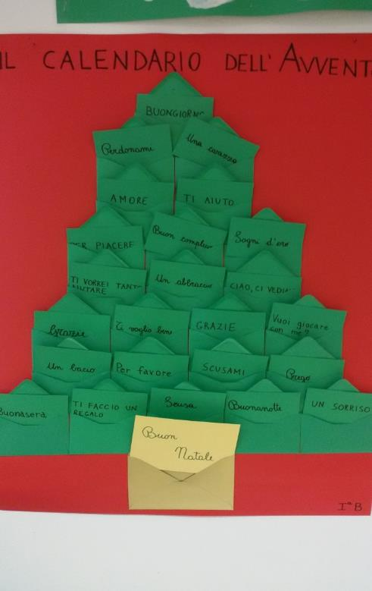
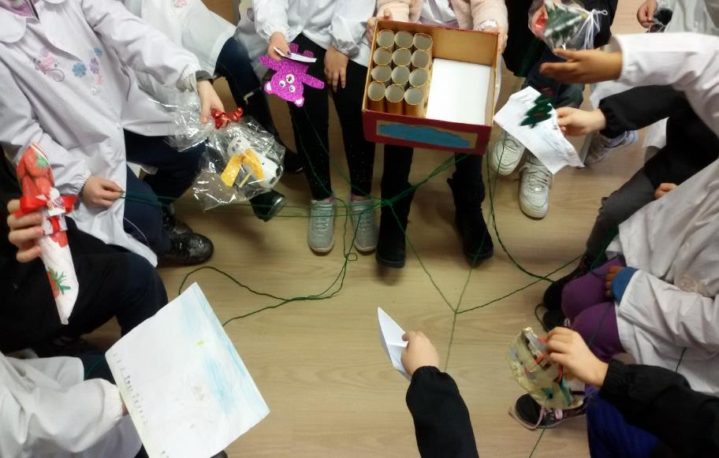
I bambini in circle time sono stati coinvolti e guidati a trovare “parole gentili” di uso quotidiano e a raccontare esperienze personali in cui le hanno utilizzate. Queste parole sono state raccolte e utilizzate per la costruzione del calendario dell’avvento impostato sul tema della gentilezza.

Slide 22
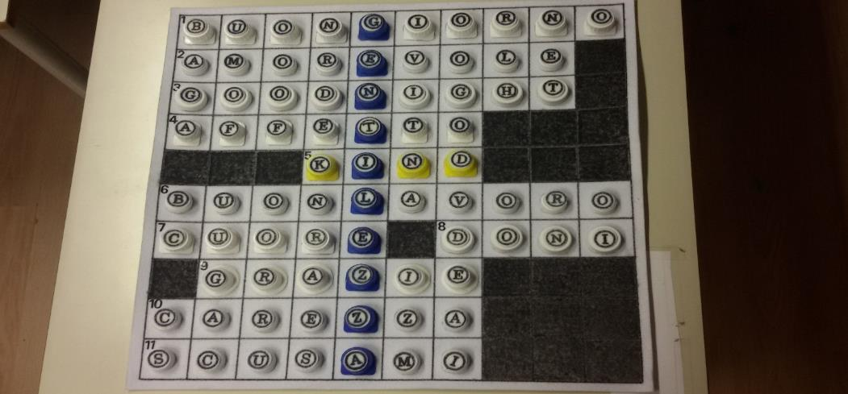
Gli alunni hanno realizzato il Crucikind, un cruciverba formato da parole "gentili" da utilizzare con le persone che ci sono accanto. I bambini hanno costruito il CRUCIKIND partendo dalla parola "GENTILEZZA", hanno poi pensato ad altre parole gentili da inserire e infine hanno scritto le definizioni. Per la realizzazione del cruciverba sono stati utilizzati tappi di plastica riciclati dalle confezioni di latte e di succo di frutta. Il Crucikind verrà tradotto in tre lingue (rumeno, cinese, lingua parlata in Nuova Guinea) valorizzando le culture diverse presenti all’interno della classe.

Slide 23
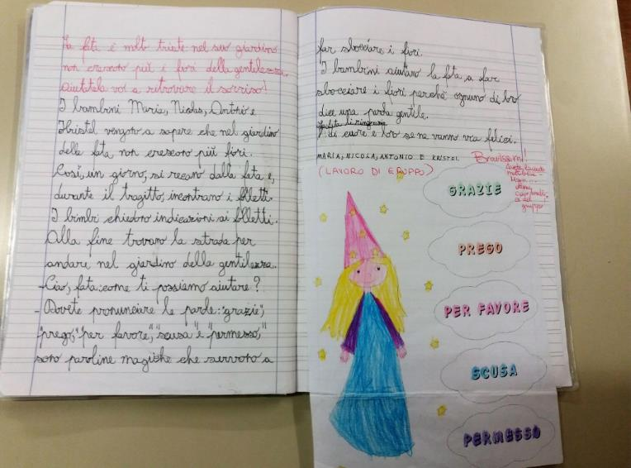
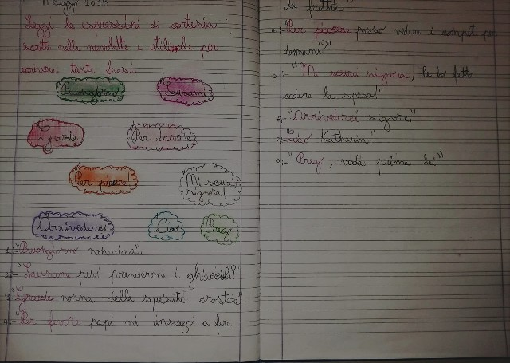
Classe 2° A
Abbiamo introdotto il tema della GENTILEZZA e discusso con i bambini delle “parole gentili” che spesso non usiamo, della relazione, degli atteggiamenti che abbiamo verso gli altri, del rispetto delle regole.
Il tema della Gentilezza è stato un’occasione in più per iniziare a moltiplicare le parole e i gesti di rispetto verso gli altri.

Slide 24
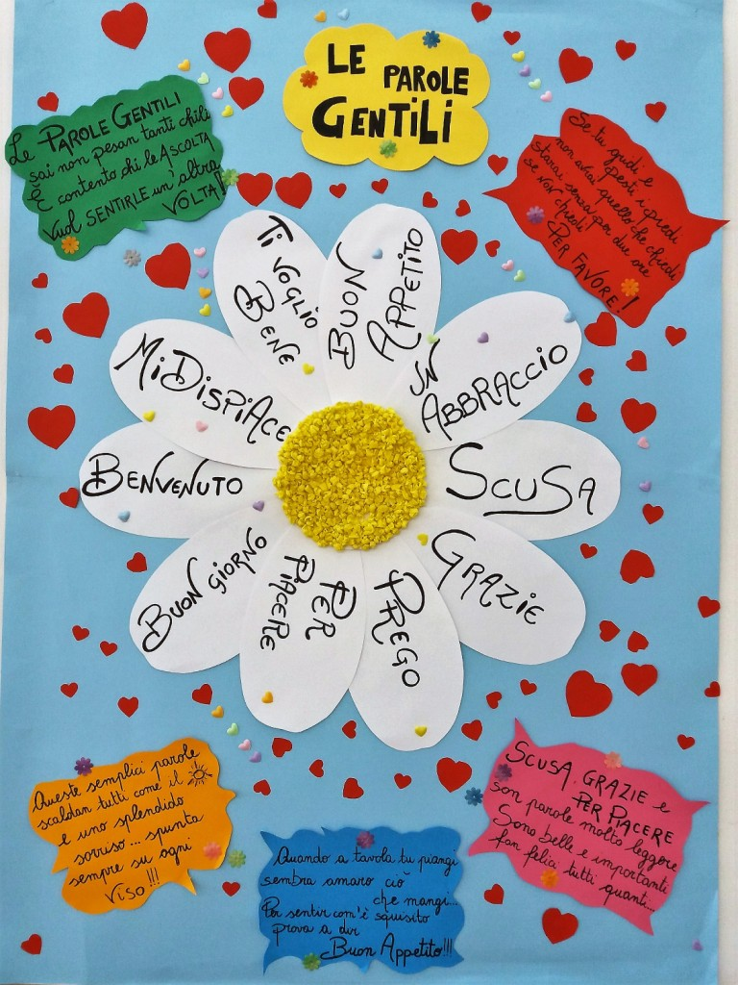
Costruzione della “margherita delle parole gentili”: Grazie, Prego, Per favore, Scusa, Ciao…

Slide 25
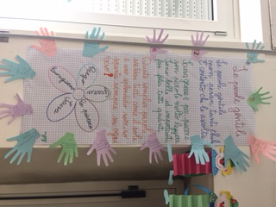
Classe 2° B
Il Progetto è stato calibrato sull’acquisizione di un atteggiamento positivo verso l’altro utilizzando prevalentemente il canale della condivisione dei propri stati d’animo e di esperienze quotidiane.

Slide 26
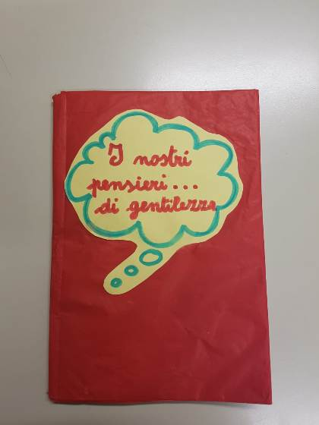
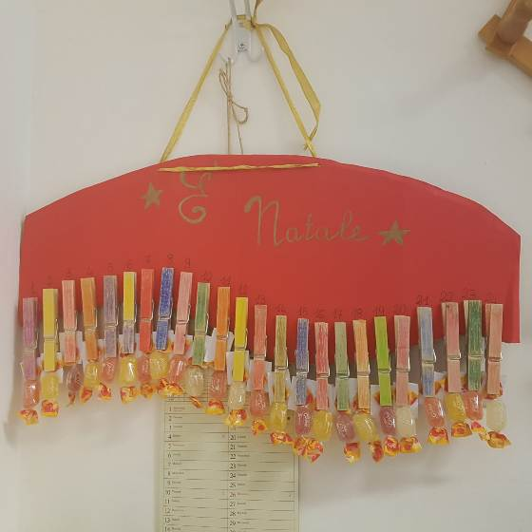
Classe 3° A
Riflessioni sulla giornata mondiale della gentilezza con la lettura di una poesia a tema
Realizzazione del calendario dell’Avvento: ogni casella conteneva un impegno scritto dai bambini ad essere più gentili con gli altri

Slide 27
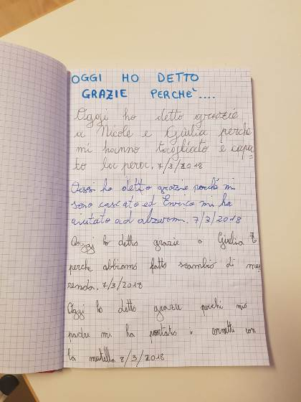
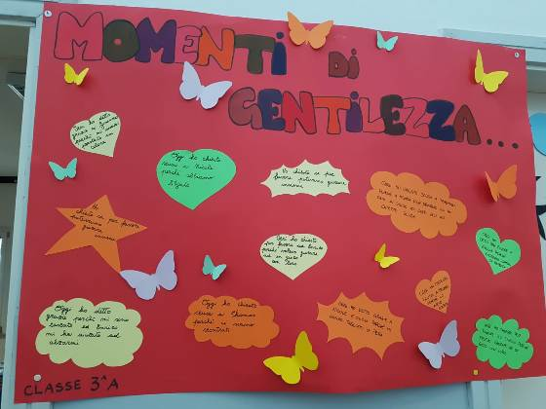
Abbiamo realizzato un quaderno della gentilezza in cui i bambini, in maniera autonoma, hanno raccontato gli episodi quotidiani legati alla gentilezza e alle parole gentili… poi li abbiamo raccolti in un cartellone!

Slide 28
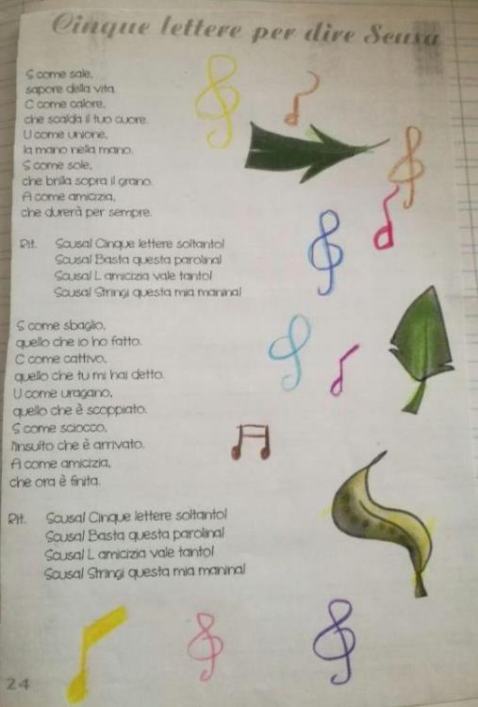
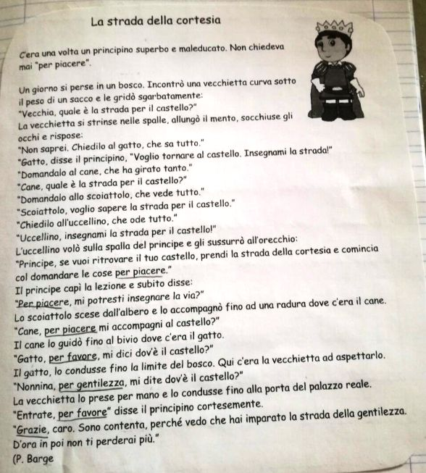
Classe 3° B
Questo progetto è stato un'occasione per sviluppare nella nostra classe la valorizzazione delle relazioni positive tra gli alunni e moltiplicare parole, gesti di rispetto verso gli altri.

Slide 29
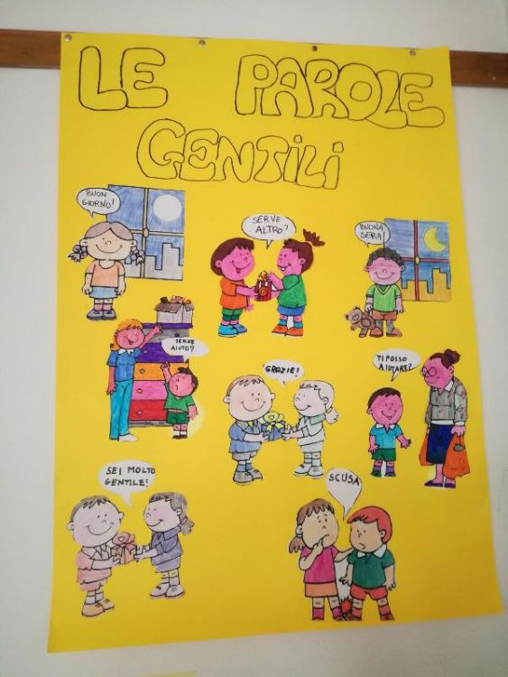
Testi, poesie, canzoni, cartelloni hanno offerto lo spunto per diverse conversazioni.

Slide 30
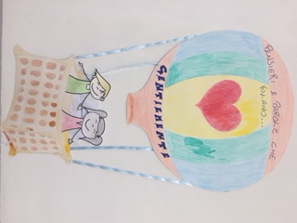
Classe 4° A Attraverso attività di circle time abbiamo condiviso i nostri stati d’animo e le esperienze quotidiane. Questo confronto ha permesso lo sviluppo del processo di inclusione degli alunni in situazione di handicap all’interno del gruppo classe.

Slide 31
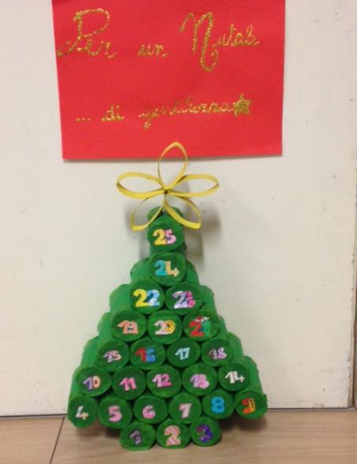
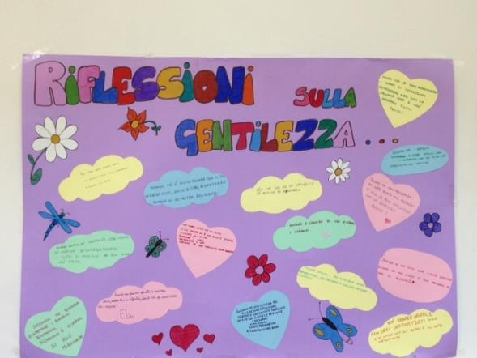
Classe 5° A I bambini hanno lavorato su questi aspetti attraverso letture, video, riflessioni, giochi, momenti di condivisione, lavori di gruppo
Calendario dell’avvento: all’interno di ogni casella è contenuto un biglietto in cui ciascun alunno rivolge un pensiero gentile ad un compagno di classe.
Cartellone, riflessioni sulla gentilezza prodotte dai bambini dopo una discussione in classe sul tema.

Slide 32
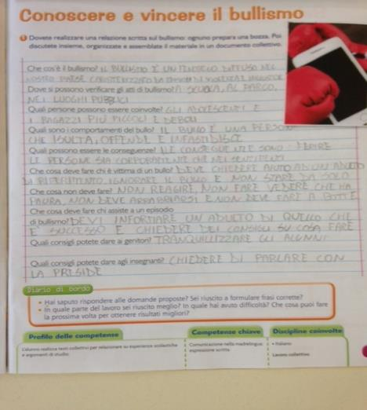
Il libro di testo di Italiano adottato dalla classe contiene un fascicolo che prevede un percorso di approfondimento sul tema del bullismo.
Gli alunni si sono mostrati particolarmente sensibili a questo tema, pertanto noi insegnanti abbiamo ritenuto utile agganciare il progetto all’approfondimento
dell’ argomento poiché
gli episodi di bullismo,
in alcuni casi, possono rappresentare una conseguenza della mancanza di gentilezza. I ragazzini hanno completato le varie attività proposte dal libricino, dopo averne discusso in classe.

Slide 33
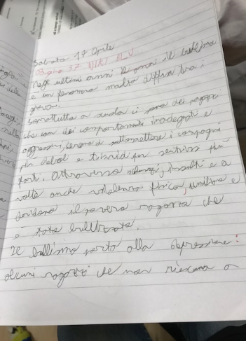
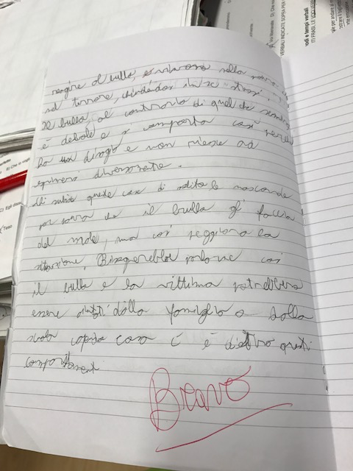
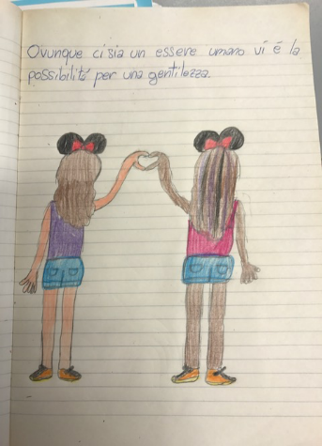
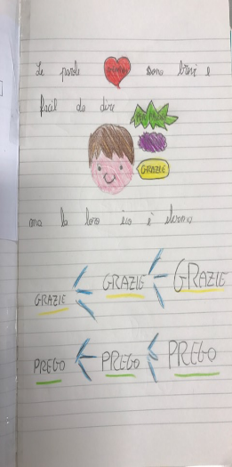
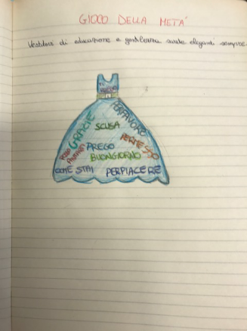
Classe 5° B
Gioco delle frasi a metà:
Dopo aver tagliato e mescolato diverse frasi sulla gentilezza, i ragazzi dovevano pescare una porzione di frase e trovare tra i compagni quello giusto per completare il proprio enunciato. Dopo averlo trovato, dovevano rappresentare graficamente il significato.
Testo sul bullismo

Slide 34
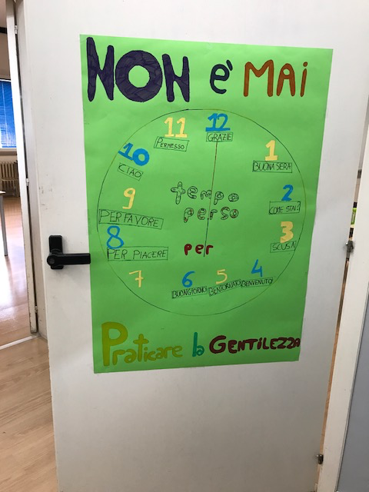
Cartellone ideato dopo una serie di discussioni in classe,
realizzato dai bambini.

Slide 35
Scuola Primaria
"Giulio Natali"

Slide 36
Classe 1°
Avvio con rilassamento e contatto corporeo per favorire la concentrazione e il rilassamento. Ogni filastrocca, tratta dal libro «Le sei storie delle paroline magiche», ha permesso di mettere in luce, attraverso il brainstorming e la conversazione guidata, le parole legate alla gentilezza, che ai bambini risultavano più significative, riferite alle loro sensazioni ed esperienze personali.

Slide 37
La trascrizione delle filastrocche è stata svolta dagli alunni per mezzo di un modello cartaceo disposto a coppie per favorire il mutuo aiuto.

Slide 38
A seguire sono state proposte attività motorie e grafico espressive, riferite alle parole e alle azioni della gentilezza via via affrontate.

Slide 39
Con le foto raccolte di testi, disegni e attività dei bambini, è stato infine prodotto il nostro libro di classe: “Le forme della Gentilezza”.

Slide 40
Classe 2°
13 OTTOBRE Giornata mondiale della gentilezza
Brainstorming sulle parole della gentilezza, lavoro individuale su ciò che per ognuno vuol dire “Essere gentile” e realizzazione cartellone con i fiori della gentilezza.

Slide 41
MESE DI DICEMBRE Calendario della gentilezza
Lettura giornaliera di un’azione gentile come impegno della giornata.
IL MOSTRO DELLE EMOZIONI
Lettura della storia “Il colore delle emozioni”
Riconosco le emozioni e le riordino. (gioia, calma, rabbia, tristezza, paura ed amore) La settimana delle emozioni. Realizzazione dei mostri dei colori.

Slide 42
Movimenti corporei e grafici con cui i bambini hanno distinto e prodotto linee rette, curve, simmetriche e asimmetriche, abbinate ai “colori delle emozioni”.
Nei tre album sono raccolti i disegni di ognuno,mentre nei poster murali, i segni e le forme sono stati, a turno, tracciati collettivamente.

Slide 43
Classe 3°
Brainstorming sulle parole e azioni della gentilezza, cruciverba sulla gentilezza e realizzazione cartellone murale e segnalibro.

Slide 44
Lettura giornaliera di un’azione gentile da compiere durante la giornata. Impegno per il nuovo anno.

Slide 45
IL MOSTRO DELLE EMOZIONI
Lettura della storia “Il colore delle emozioni”
Riconosco le emozioni con roleplay del mostro dei colori. Riordino le mie emozioni (gioia, calma, rabbia, tristezza, paura ed amore).
GESTIRE LA RABBIA
Lettura del libro “Fergal è arrabbiato”
Individuo le situazioni che mi fanno sentire rabbia e cerco insieme ai compagni strategie per “sbollire”, cioè controllare la rabbia e non avere reazioni eccessive.
Realizzazione del draghetto Fergal come impegno di autocontrollo.

Slide 46
Classe 4°
Lettura del testo “Barracudino”
Racconta la storia di un pesce molto arrabbiato dal carattere irascibile che litiga con tutti. Col tempo incontra degli amici che lo aiutano a riflettere su come comportarsi e sul controllo delle proprie emozioni . Il percorso accanto a chi lo aiuta e gli vuole bene lo porterà a raggiungere un positivo cambiamento.

Slide 48
Classe 5°
Partendo dalla storia di Barracudino, questo pesciolino impulsivo e “difficile” ma con tanta voglia di imparare a stare bene con gli atri, i ragazzi hanno affrontato le tematiche sulla consapevolezza delle emozioni e dell’autocontrollo, a saper modulare e gestire le emozioni, assumere punti di vista diversi dal proprio, riconoscere le qualità proprie e altrui.

